Slide 1
ÔN TẬP
CHỦ ĐỀ 7
THẾ GIỚI TRONG MẮT EM

Slide 2
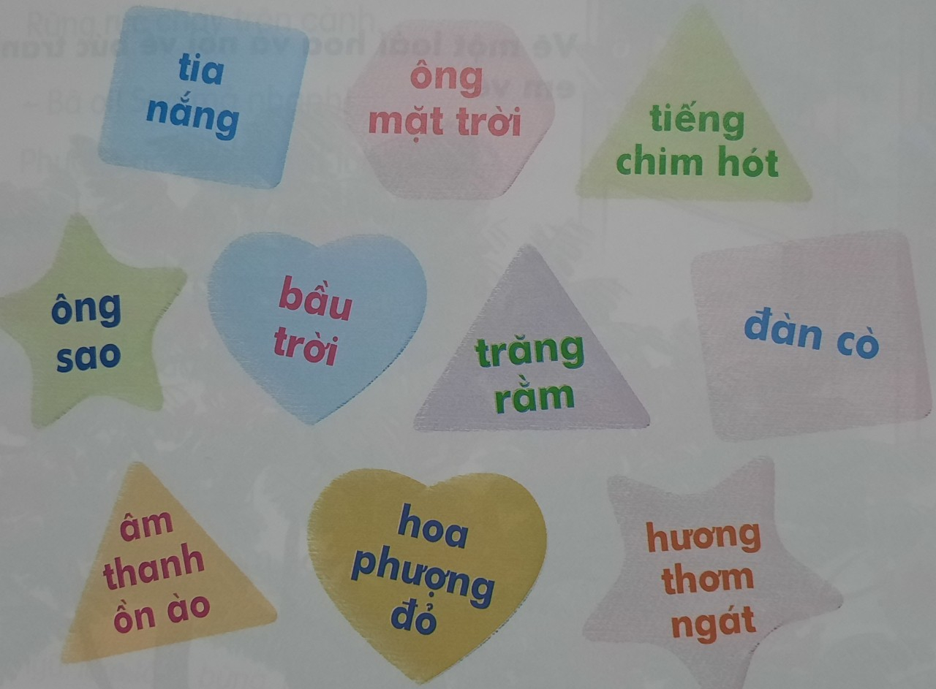
2.Xếp các từ ngữ sau vào nhóm phù hợp (nhìn thấy, nghe thấy, ngửi thấy)
1
1
2
1
1
1
1
2
1
3

